Slide 1
近似处理
轨道定律
圆轨道，太阳处于圆心
r
面积定律
相等时间，面积相等
Sun
匀速圆周运动
周期定律

Slide 2
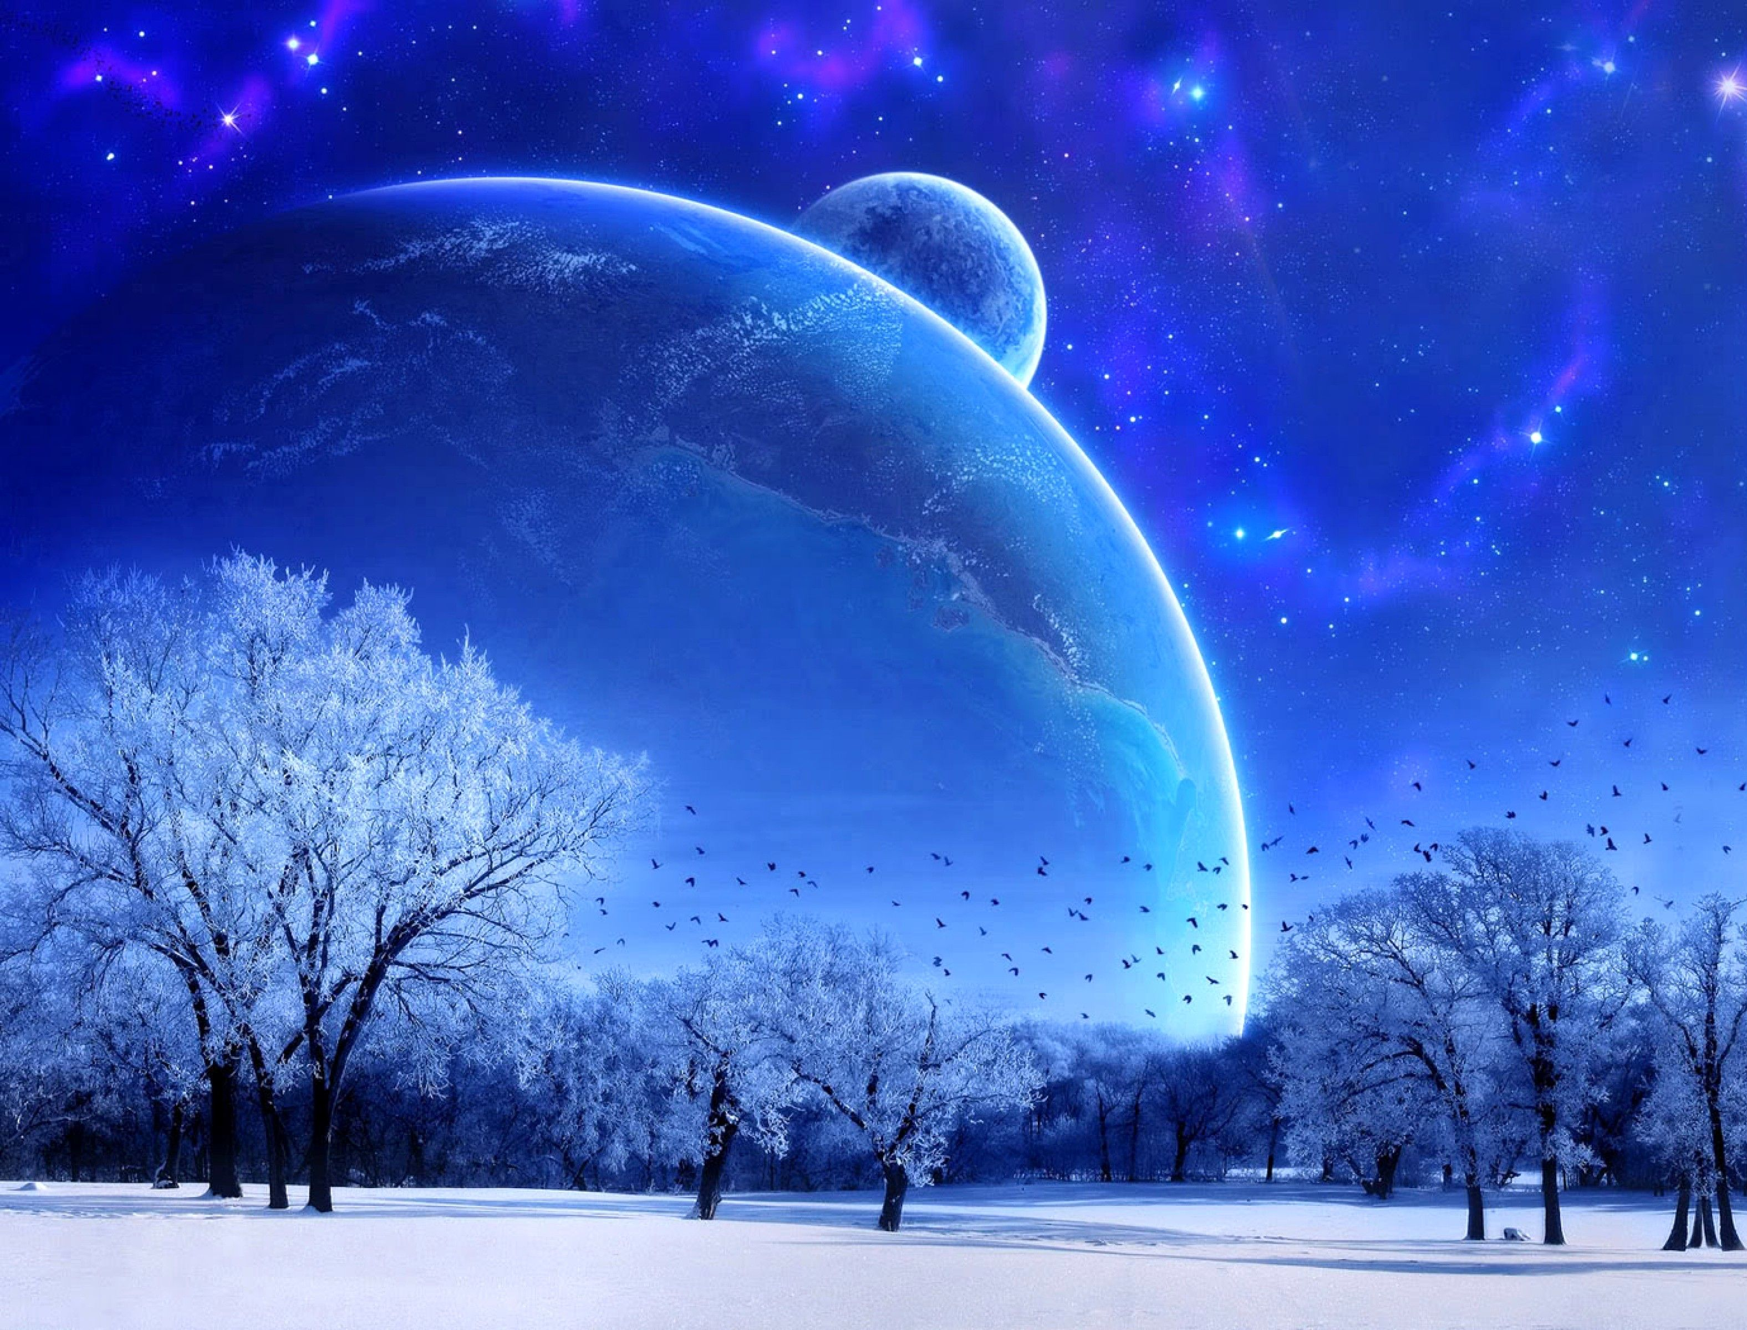
§6 万有引力与航天
6.2 Newton’s Law of Universal Gravitation

Slide 3
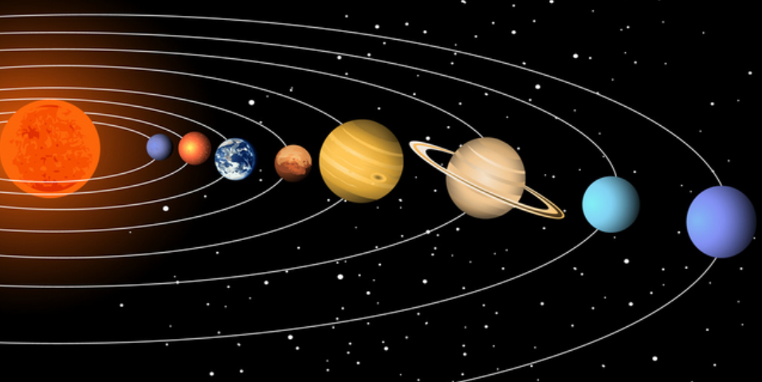
Think about
什么原因使得行星绕太阳做如此和谐而有规律的运动？

Slide 4
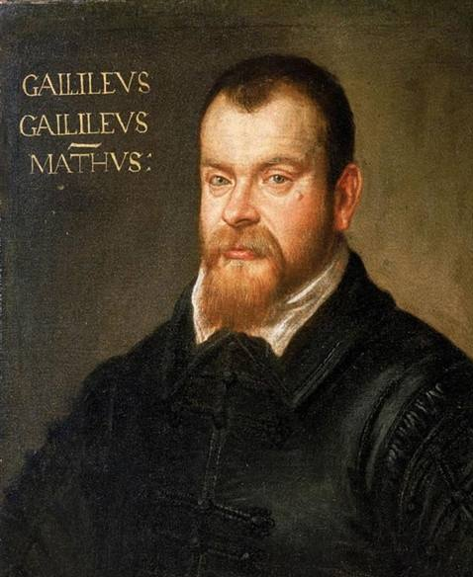
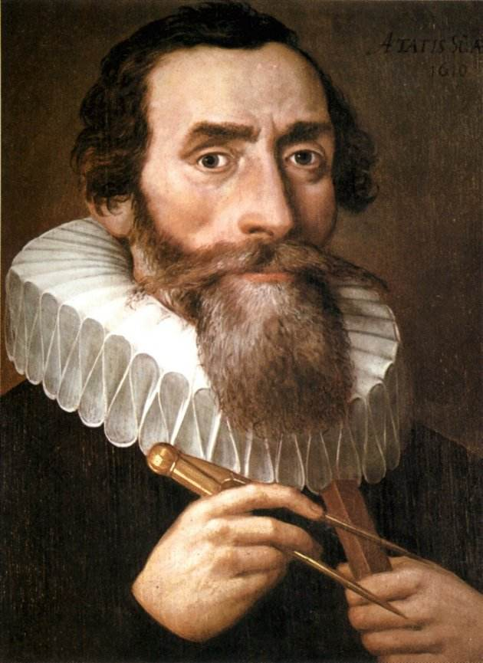
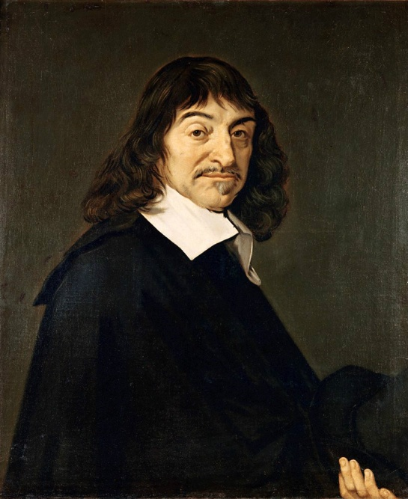
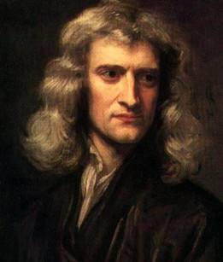
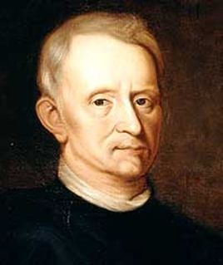
Galileo
Kepler
Descartes
Hooke
Newton

Slide 5
Think about
椭圆
→ 圆
行星绕太阳运动的轨迹？
行星绕太阳匀速圆周运动，
什么力提供向心力？
太阳引力
引力跟哪些因素有关？
已知：行星质量m，线速度v，轨道半径r
m
F
F’
M
r

Slide 6
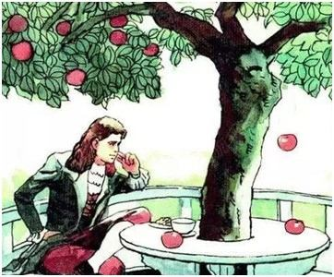
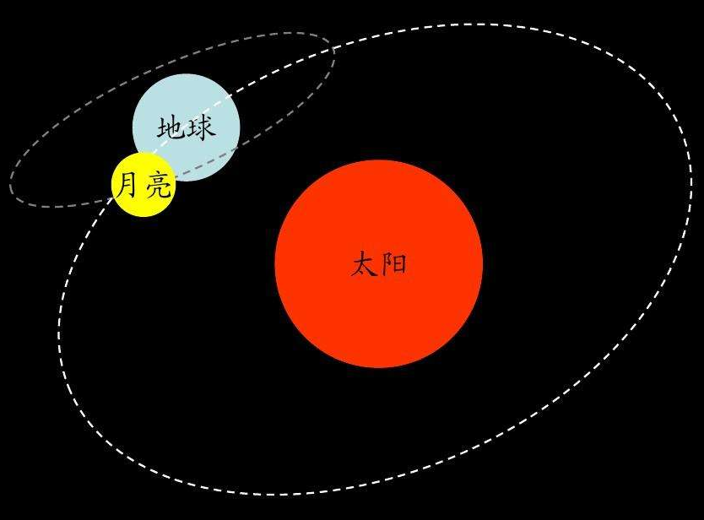
月地检验
人间的力
天上的力

Slide 7
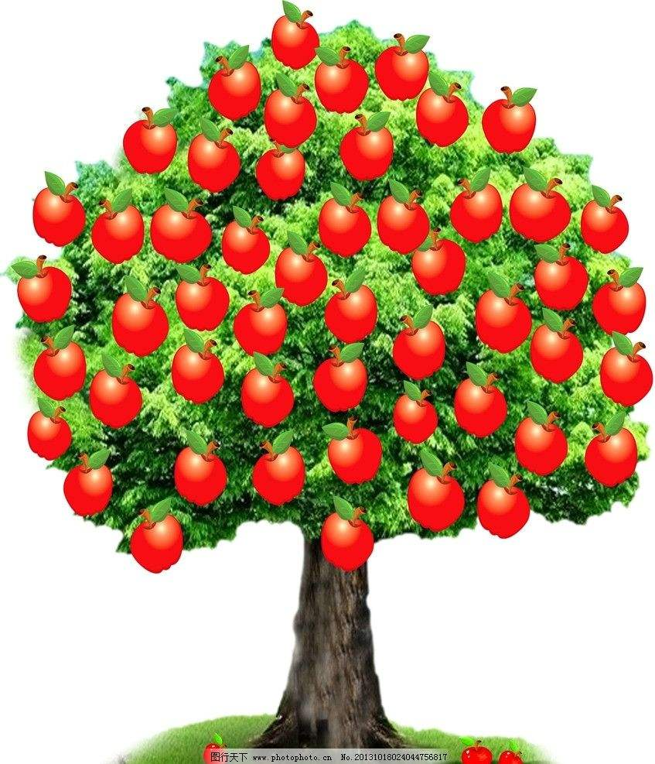

Slide 8
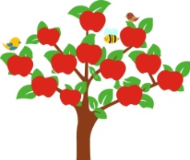

Slide 9
定量分析
a_{月}
Moon-Earth orbit
r₁
r₂
a_{果}
Earth
a_{果} vs a_{月}
r₁ = 60 r₂ = 3.84×10⁸ m,
T = 27.3 d

Slide 10
***
Law of Universal Gravitation（万有引力定律）
自然界中任何两物体都相互吸引；
F
F’
m₁
m₂
引力方向在两物体连线上；
r
引力大小跟两物体质量乘积成正比，跟其距离平方成反比。
m₁
m₂
r
公式适用条件：
普遍性
质点间（理想）
相互性
r >>物体大小（实际）
引力常量
(Cavendish)
独立性
均匀球体（实际）
6.67×10⁻¹¹ N · m²/kg²
宏观性
Yes or No?
r → 0，F → ∞
×

Slide 11
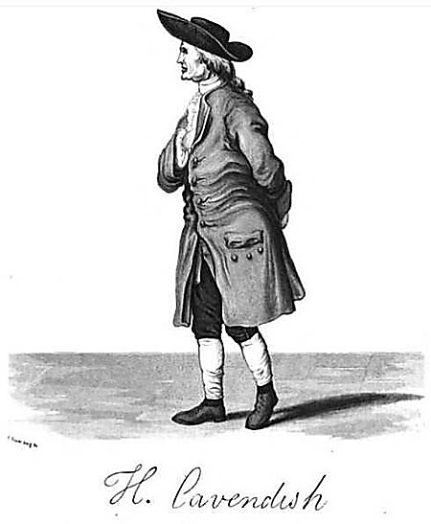
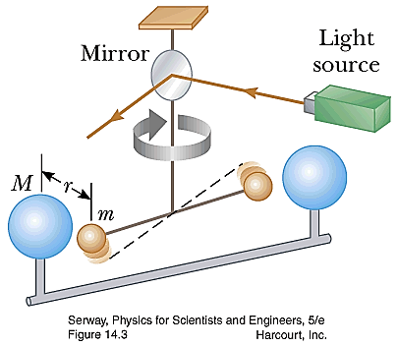
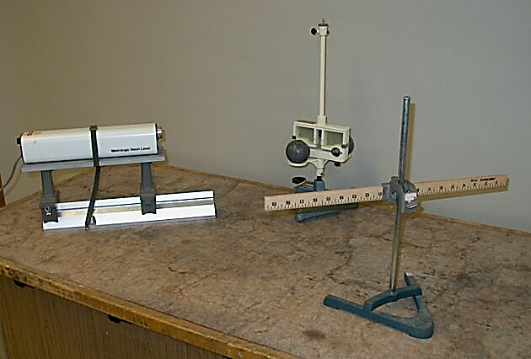
卡文迪许扭秤实验

Slide 12
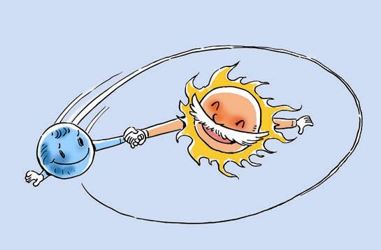
m_{girl} = 50 kg,
m_{boy} = 60 kg,
r = 0.5 m
m_{Sun} = 2×10³⁰ kg,
m_{Earth} = 5.98×10²⁴ kg,
r = 1.5×10¹¹ m
F = 8.0× 10⁻⁷ N
F = 3.5× 10²² N

Slide 13
例1、关于万有引力和万有引力定律，下列说法中正确的是（ ）
A. 只有天体间才存在相互作用的引力
B. 只有质量很大的物体间才存在相互作用的引力
C. 物体间的距离变大时，它们间的引力将变小
D. 物体对地球的引力小于地球对物体的引力
C
例2、太阳系中行星运行的轨道大都接近圆，试用万有引力定律证明：所有行星轨道半径的三次方跟公转周期二次方的比值都相等。

Slide 14
§6 万有引力与航天
§6.2 Newton’s Law of Universal Gravitation
Law of Universal Gravitation（万有引力定律）
自然界中任何两物体都相互吸引；
F
F’
m₁
m₂
引力方向在两物体连线上；
r
引力大小跟两物体质量乘积成正比，跟其距离平方成反比。
公式适用条件：
普遍性
质点间（理想）
相互性
r >>物体大小（实际）
引力常量 (Cavendish)
独立性
均匀球体（实际）
6.67×10⁻¹¹ N · m²/kg²
宏观性
m₁
m₂
r

